Slide 1
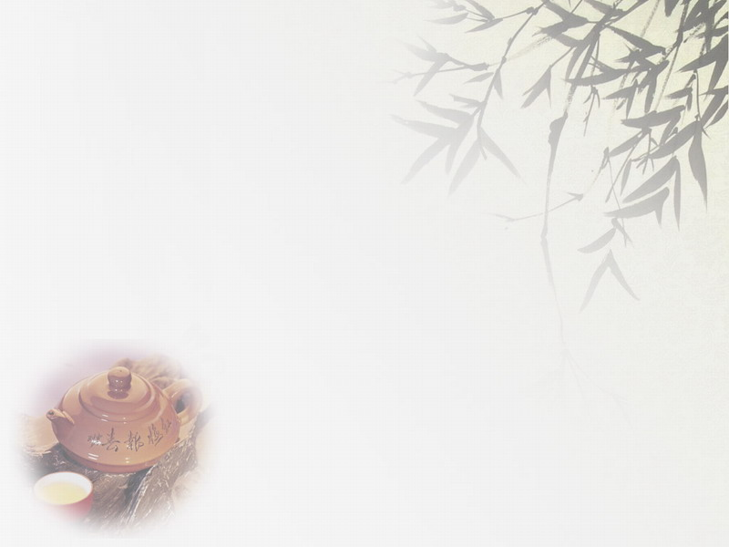
摔破瑶琴凤尾寒，
子期不在对谁弹！
春风满面皆朋友，
欲觅知音难上难。

Slide 2
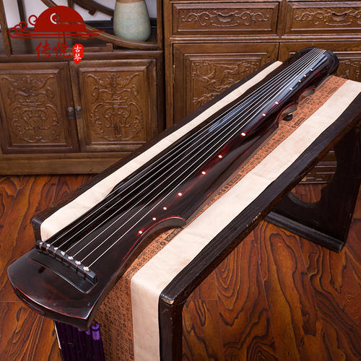
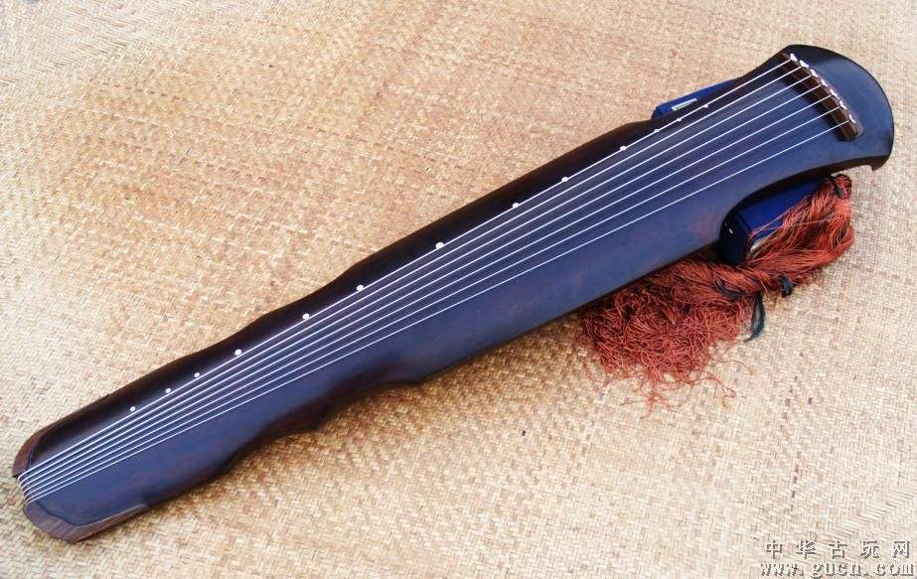
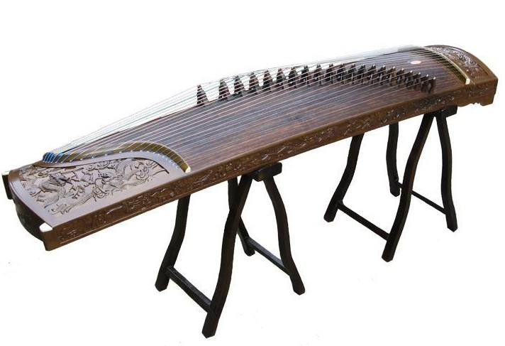
瑶琴
伏羲琴
古筝

Slide 3
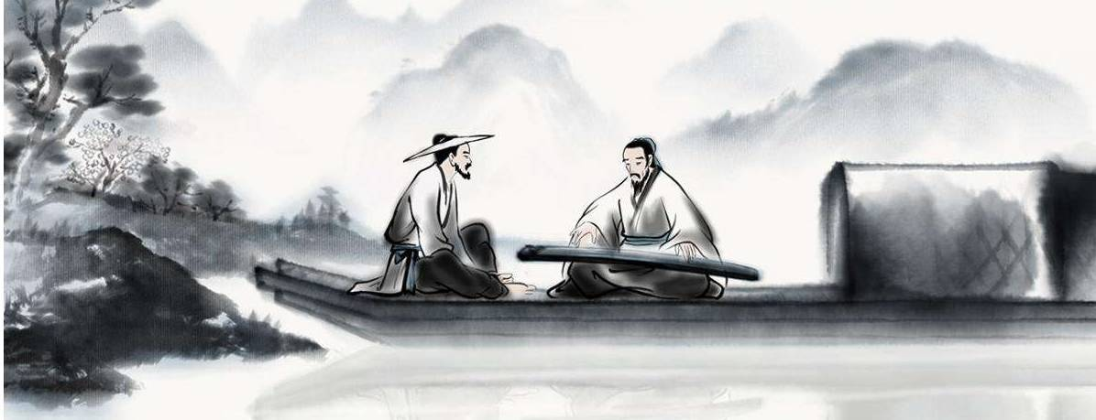
《荀子劝学》中曾讲：
“伯牙鼓琴而六马仰秣（mò）”

Slide 4
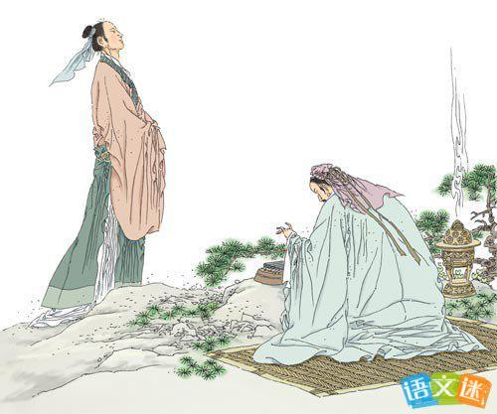
自读要求：
自由放声读课文两遍，借助注释、字典等读准字音、读通句子。

Slide 5
伯牙鼓琴
伯牙鼓琴，锺子期听之。方鼓琴而志在太山，锺子期曰：“善哉乎鼓琴，巍巍乎若太山。”少选之间而志在流水，锺子期又曰：“善哉乎鼓琴，汤汤乎若流水。”锺子期死，伯牙破琴绝弦，终身不复鼓琴，以为世无足复为鼓琴者。

Slide 6
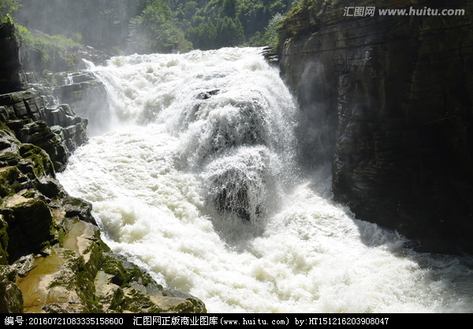
少选 汤汤
少选之间而志在流水
汤汤乎若流水

Slide 7
①方/鼓琴而志在太山
②善哉乎/鼓琴，巍巍乎/若太山
③以为/世/无足/复为/鼓琴者

Slide 8
伯牙鼓琴
伯牙鼓琴，锺子期听之。方鼓琴而志在太山，锺子期曰：“善哉乎鼓琴，巍巍乎若太山。”少选之间而志在流水，锺子期又曰：“善哉乎鼓琴，汤汤乎若流水。”锺子期死，伯牙破琴绝弦，终身不复鼓琴，以为世无足复为鼓琴者。

Slide 9
小组合作学习要求：
1.请借助注释，小组内说一说课文每句话的意思。
2.请借助译文，小组内简洁地概括课文讲了一件什么事。

Slide 10
伯牙鼓琴
伯牙鼓琴，锺子期听之。方鼓琴而志在太山，锺子期曰：“善哉乎鼓琴，巍巍乎若太山。”少选之间而志在流水，锺子期又曰：“善哉乎鼓琴，汤汤乎若流水。”锺子期死，伯牙破琴绝弦，终身不复鼓琴，以为世无足复为鼓琴者。

Slide 11
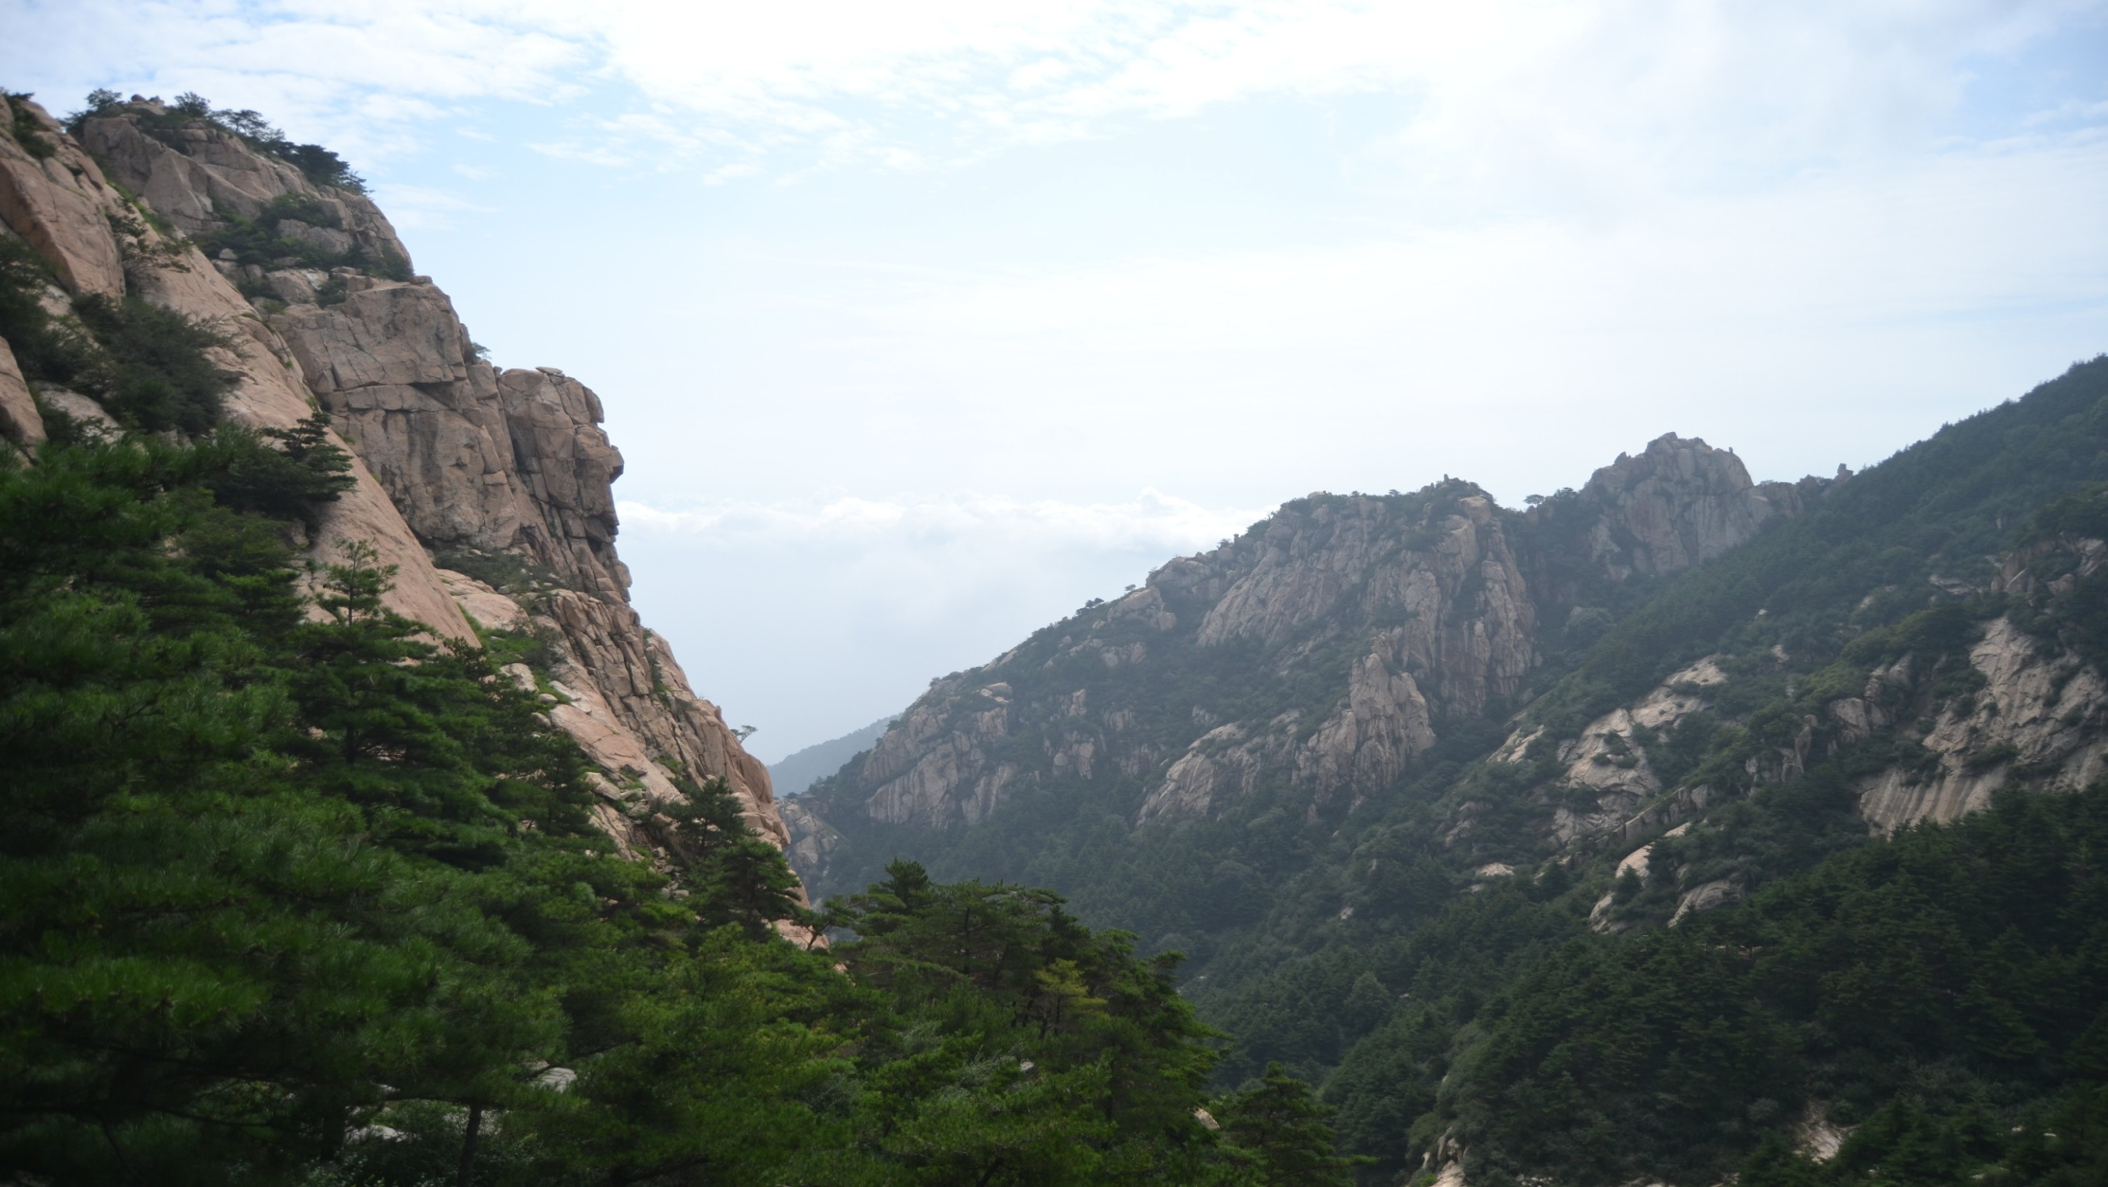
“善哉乎鼓琴，巍巍乎若太山。”
“善哉乎鼓琴，汤汤乎若流水。”

Slide 12
善哉乎
善哉乎鼓琴

Slide 13
巍巍乎若太山
善哉乎鼓琴，巍巍乎若太山
汤汤乎若流水

Slide 14
“善哉乎鼓琴，巍巍乎若太山。”
“善哉乎鼓琴，汤汤乎若流水。”

Slide 15
伯牙鼓琴
伯牙鼓琴，锺子期听之。方鼓琴而志在太山，锺子期曰：“善哉乎鼓琴，巍巍乎若太山。”少选之间而志在流水，锺子期又曰：“善哉乎鼓琴，汤汤乎若流水。”锺子期死，伯牙破琴绝弦，终身不复鼓琴，以为世无足复为鼓琴者。

Slide 16
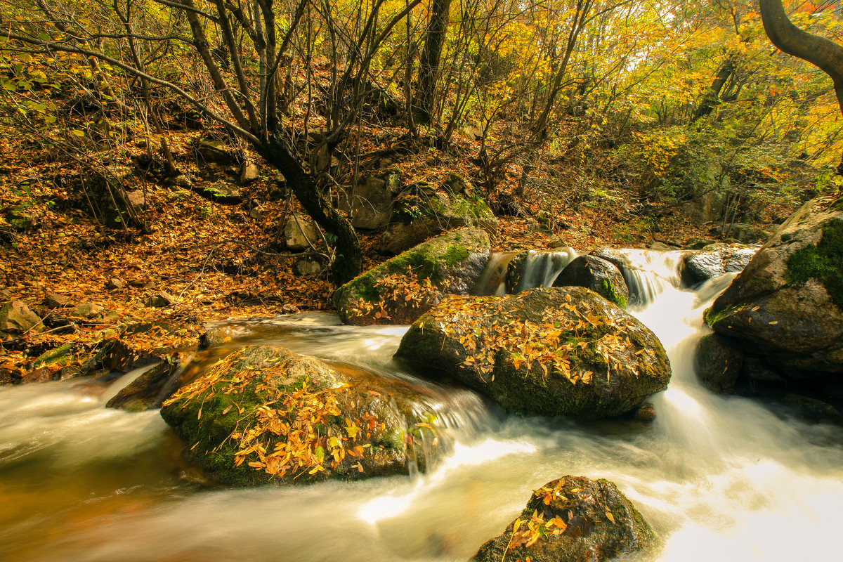
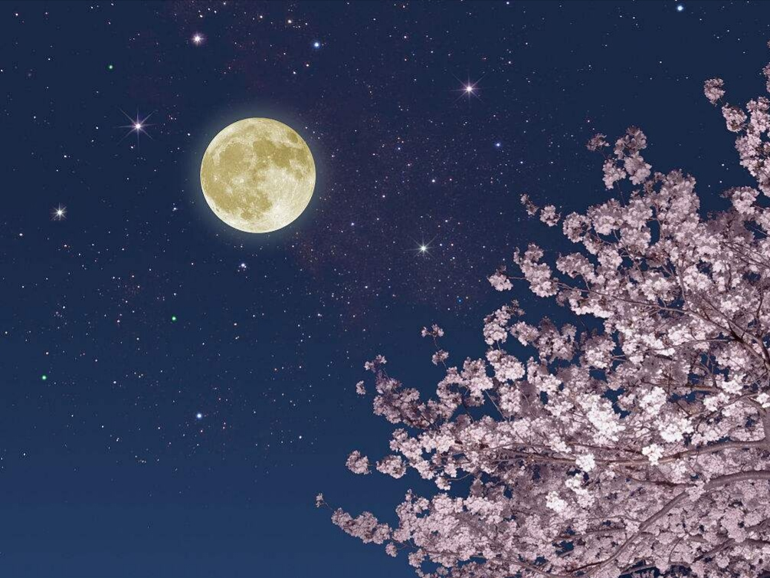
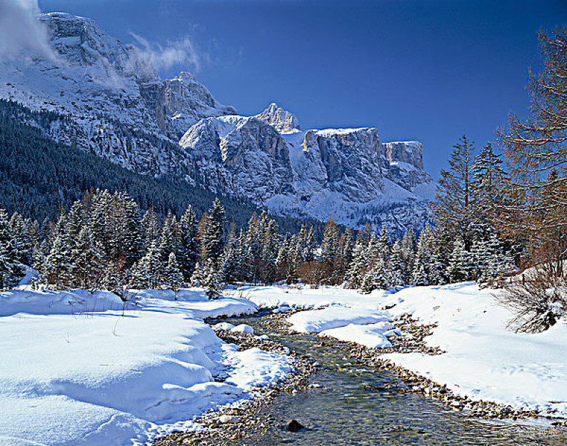

潺潺的流水
皎皎的明月
皑皑的白雪
徐徐的清风

Slide 17
流水潺潺 白雪皑皑 清风徐徐
秋风瑟瑟 阴雨绵绵 杨柳依依
草原茫茫 江水滔滔 碧波盈盈
方鼓琴而志在太山，锺子期曰：“善哉乎鼓琴，巍巍乎若太山。”
少选之间而志在流水，锺子期又曰：“善哉乎鼓琴，汤汤乎若流水。”
伯牙鼓琴而 ，锺子期曰：“善哉乎鼓琴， 。”
伯牙鼓琴而 ，锺子期曰：
“善哉乎鼓琴， 。”

Slide 18
在中国传统文化中，高山、鸿鹄等代表远大的志向，流水代表高雅的志趣和情怀。

Slide 19
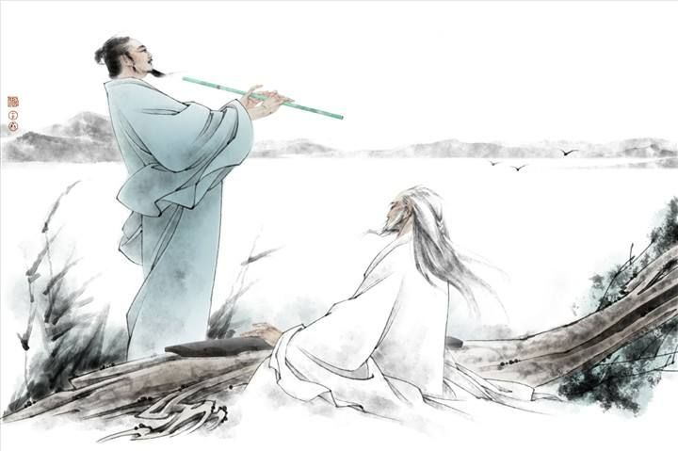
古书《列子·汤问》中伯牙的原话：“善哉善哉，子之听夫志，想象犹吾心也。”

Slide 20
伯牙鼓琴
伯牙鼓琴，锺子期听之。方鼓琴而志在太山，锺子期曰：“善哉乎鼓琴，巍巍乎若太山。”少选之间而志在流水，锺子期又曰：“善哉乎鼓琴，汤汤乎若流水。”锺子期死，伯牙破琴绝弦，终身不复鼓琴，以为世无足复为鼓琴者。
读

Slide 21
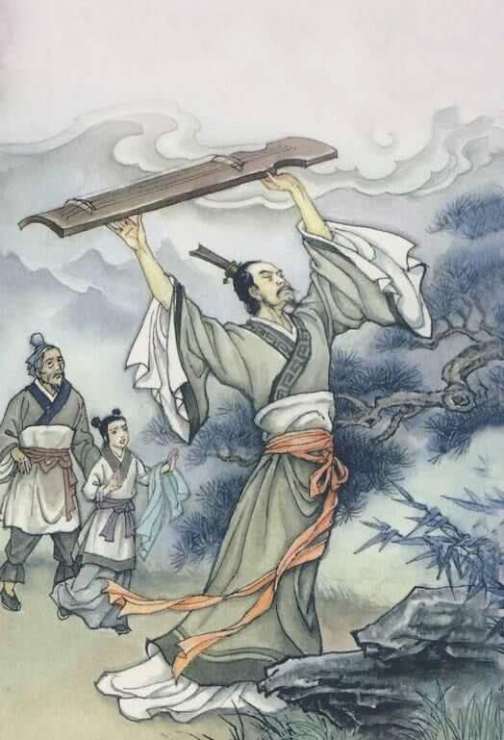
锺子期死，伯牙破琴绝弦，终身不复鼓琴，以为世无足复为鼓琴者。

Slide 22

忆昔去年春，江边曾会君。
今日重来访，不见知音人。
但见一抔（fóu)土，惨然伤我心！
伤心伤心复伤心，不忍泪珠纷。
来欢去何苦，江畔起愁云。
此曲终兮不复弹，三尺瑶琴为君死！

Slide 23
1.伯牙善鼓琴，锺子期善听。——《列子》
2.锺期一见知，山水千秋闻。——孟浩然《示孟郊》
3.锺期久已没，世上无知音。
——李白《月夜听卢子顺弹琴》
4.故人舍我归黄壤，流水高山心自知。
——王安石《伯牙》
5.可怜世上少知音。
——宋·王唯一《西江月》

